Slide 1
耶和華的日子臨近

Slide 2
2019年主題：愛神愛人，踐信於行。

Slide 4
使徒行傳引用約珥先知書

Slide 5
主題經文 ── 約珥書 (節選2:10-14)

Slide 6
主題經文 ── 約珥書 (節選2:10-14)

Slide 7
主題經文 ── 約珥書 (節選2:10-14)

Slide 8
約珥先知事奉的年代

Slide 9
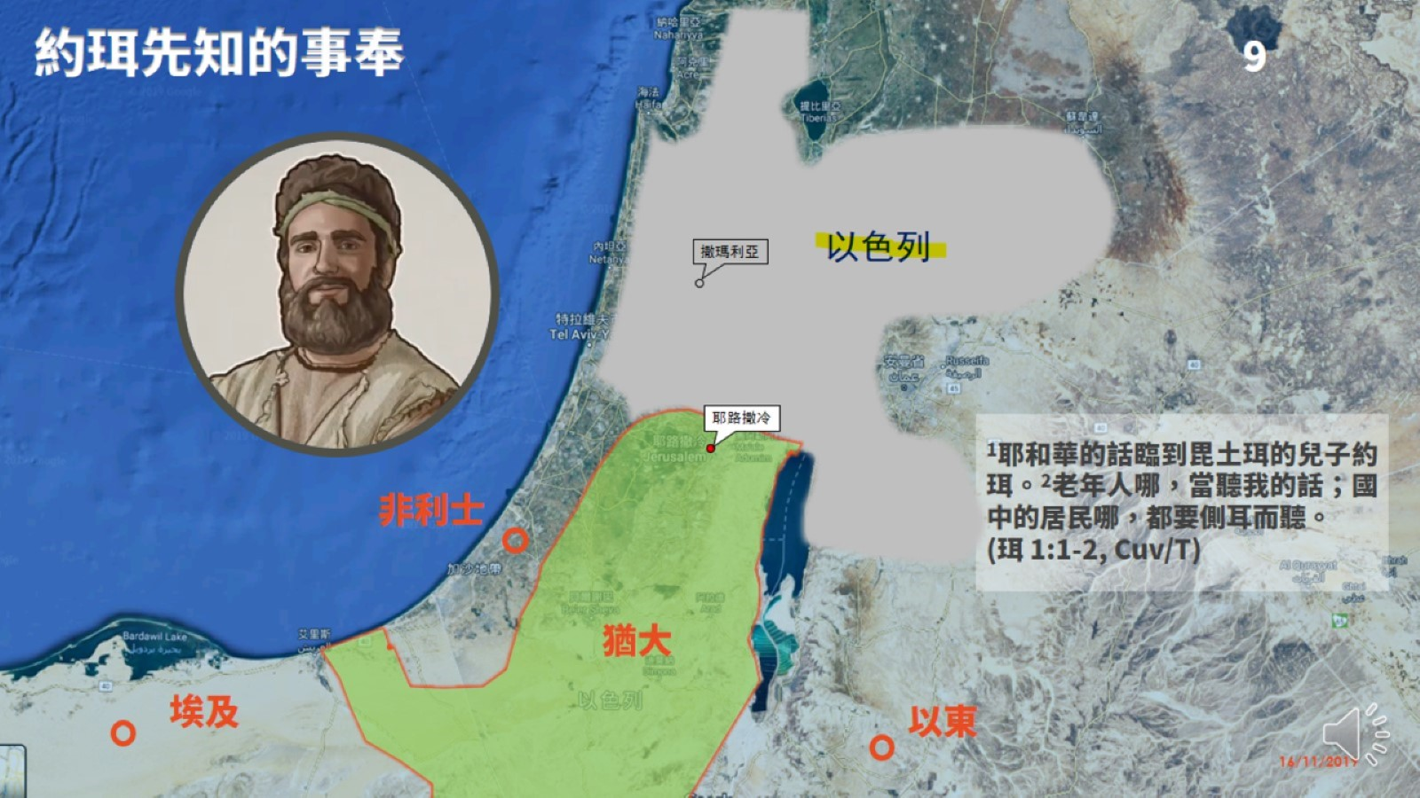
約珥先知的事奉

Slide 10
約珥先知事奉的年代

Slide 12
約珥書各章主題 (極粗略)

Slide 13
老年人哪，當聽我的話； 國中的居民哪，都要側耳而聽。 在你們的日子，或你們列祖的日子， 曾有這樣的事麼？(珥 1:2)

Slide 14
約珥書各章主題 (極粗略)

Slide 15
約珥書各章主題 (極粗略)

Slide 16
約珥書關於耶華和的日子

Slide 17
約珥書關於耶華和的日子

Slide 18
耶和華的日子 = 審判之時

Slide 19
宣告應許與補還(2:21-27)

Slide 21
蝗災

Slide 22
蝗災

Slide 23
剪蟲、蝗蟲、蝻子、螞蚱 ── 蝗蟲的成長階段

Slide 24
古語有云：久旱必有蝗

Slide 25
先知信息的四代

Slide 26
先知信息的四代 ── 人的四代 與 蝗蟲四代

Slide 27
生活的基本運作停頓

Slide 28
生活的基本運作停頓

Slide 29
農作物失收

Slide 30
農作物失收

Slide 31
宣告舉哀 (1:1-17)

Slide 32
宣告要為將要遇見的事哀哭

Slide 33
上帝僕人的哀哭

Slide 34
審判的災難並沒有停止

Slide 35
審判的災難並沒有停止

Slide 36
獻祭止息

Slide 37
獻祭止息

Slide 38
災難所帶來的連鎖效應

Slide 40
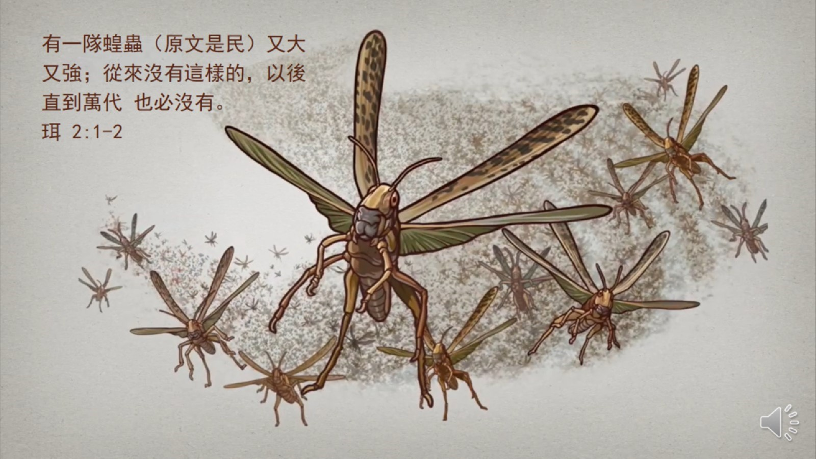

Slide 41
約珥書描述的蝗蟲特徵

Slide 43
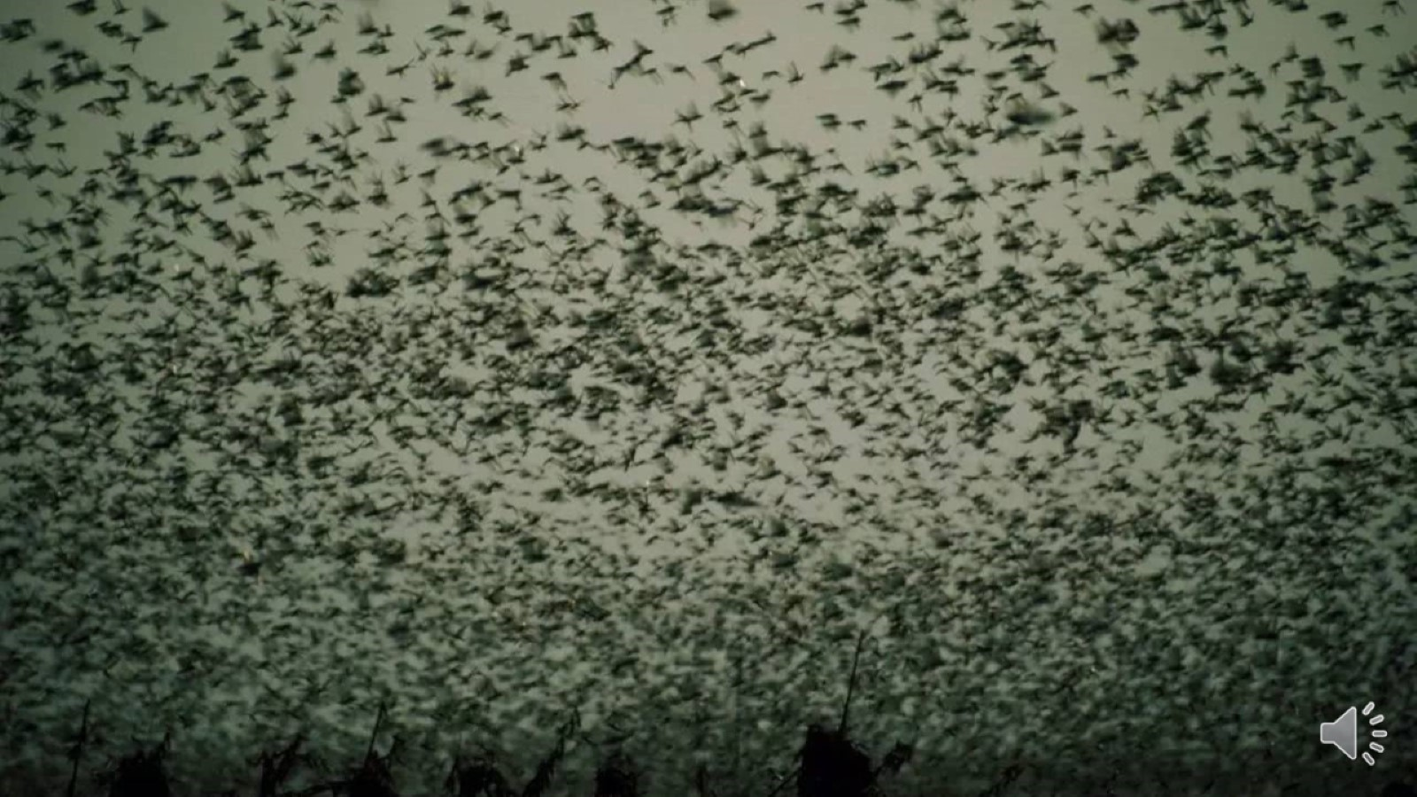

Slide 44
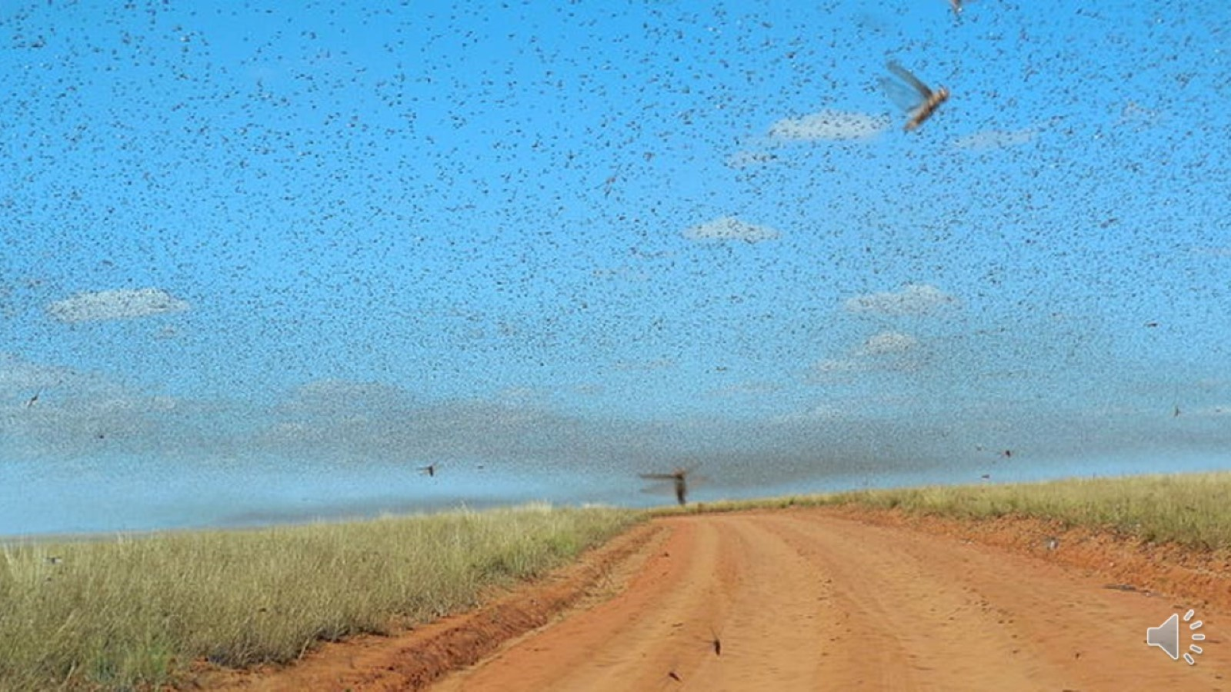

Slide 45
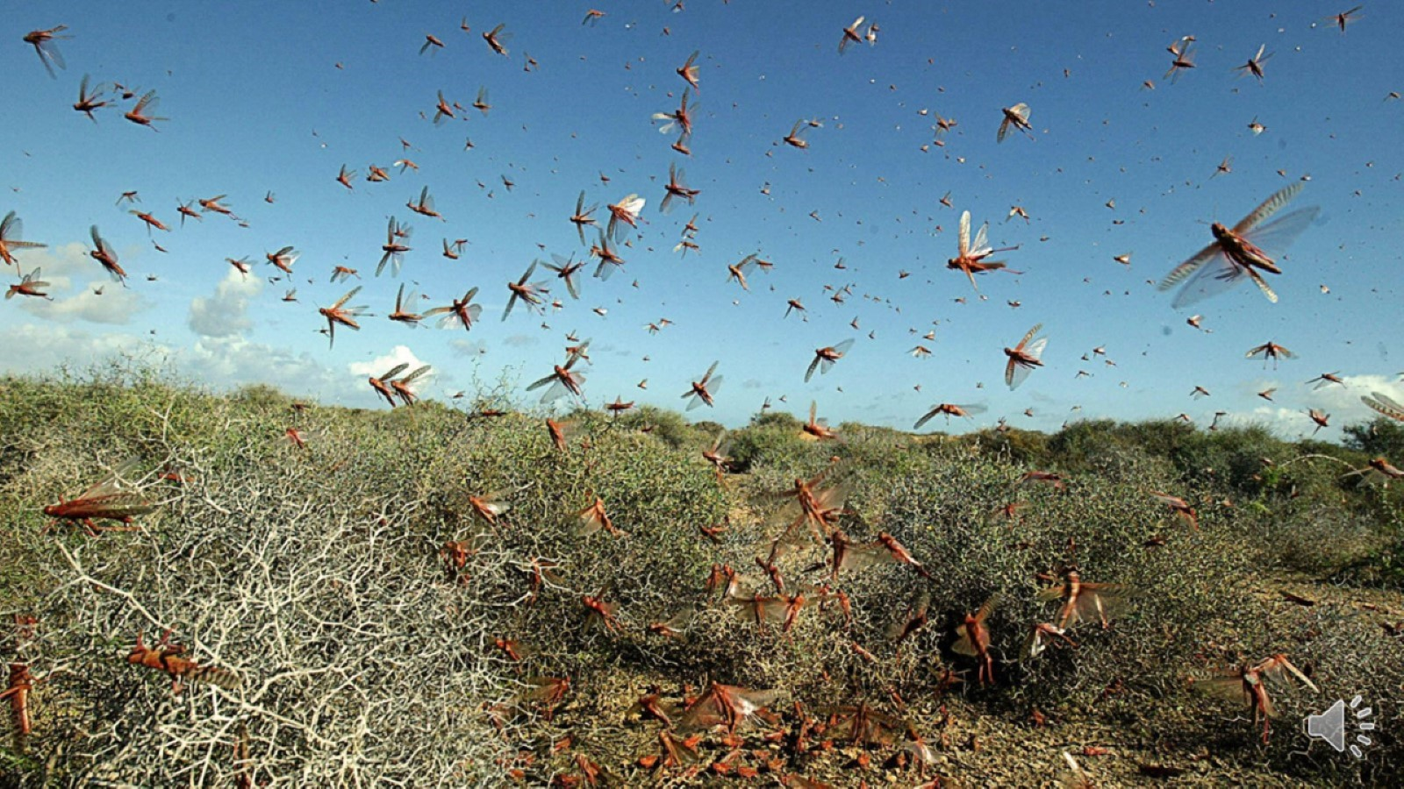

Slide 46
是蝗蟲還是軍隊？

Slide 47
上帝僕人的哀哭

Slide 48
災難所帶來的連鎖效應

Slide 49
先知信息的四代 ── 人的四代 與 蝗蟲四代

Slide 50
蝗蟲四代

Slide 51
北方來的軍隊

Slide 52
蝗蟲四代

Slide 53
約珥先知的事奉

Slide 54
約珥先知事奉的年代

Slide 55
蝗蟲四代

Slide 56
是蝗蟲還是軍隊？

Slide 57
是蝗蟲還是軍隊？

Slide 58
記得上帝寶貴的應許

Slide 59
耶和華的日子宣告

Slide 61
耶和華的日子宣告

Slide 62
耶和華對祭師的吩咐

Slide 63
宣告應許與補還(2:21-27)

